Slide 1
Elektricna merenja
1.Merenje struje i napona
2.Merenje R,L i C
3.Merenje snage
4.Merenje frekvencije

Slide 2
Merenja
Struje i napona
Otpornosti
Kapacitivnosti
Induktivnosti
Snage
Frekvencije

Slide 3
Merenje struje
Ova merenje spadaju u osnovna elektricna merenja,kao i merenje napona.
Merenje se vrsi direktno-pomocu instrumenta.Instrumenti za tu svrhu su:
Ampermetar(analogni,digitalni)
Unimer(multimetar)
Galvanometar-osetljiv instrument ,merenje malih vrednosti struje-koristi se kada treba ustanoviti da li u nekom kolu ima struje ili ne .

Slide 4
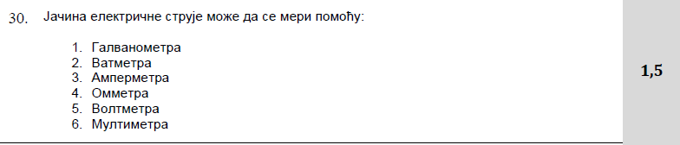
Matursko pitanje

Slide 5
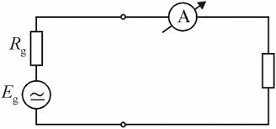
Ampermetar
realan
idealan
Vezuje se redno u granu gde se meri struja.
Za naizmenicnu struju meri efektivne vrednosti

Slide 6
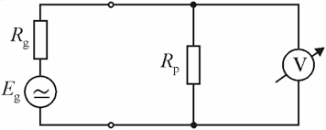
Merenje napona
Merenje se vrsi direktno-pomocu instrumenta.Instrumenti za tu svrhu su:
Voltmetar(analogni,digitalni)
Unimer(multimetar)
realan
idealan
Vezuje se paralelno grani gde se meri struja.
U kolu naizmenicne struje meri efektivne vrednosti

Slide 7
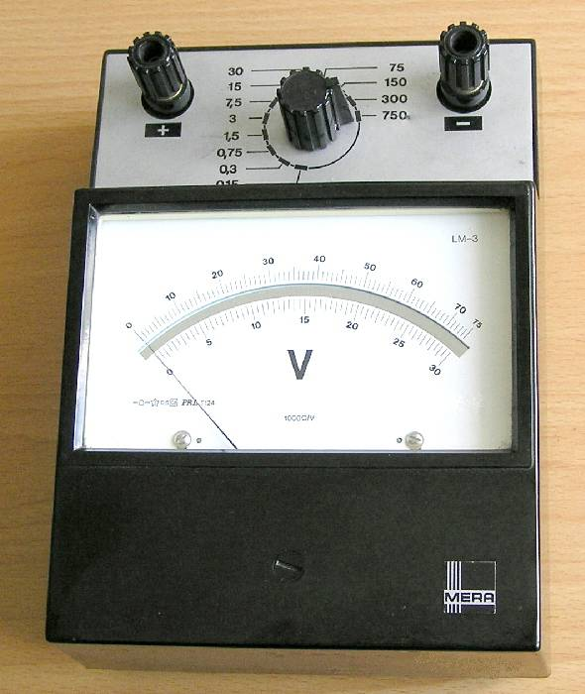
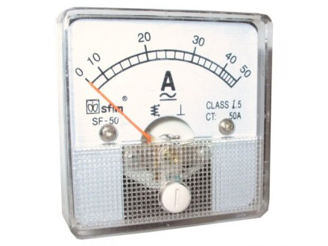
Voltmetar i ampermetar-analogni

Slide 8
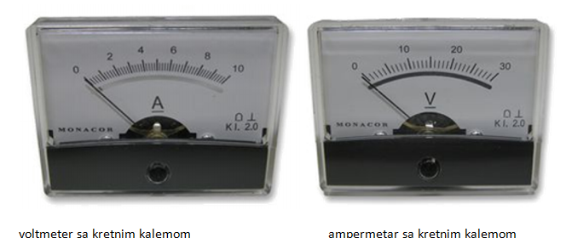
Uociti gresku

Slide 9
Digitalni ampermetar

Slide 10
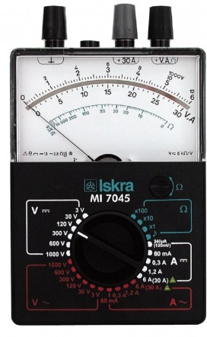
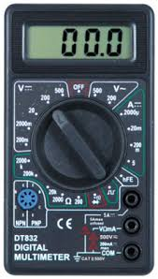
Unimer-analogni i digitalni

Slide 11
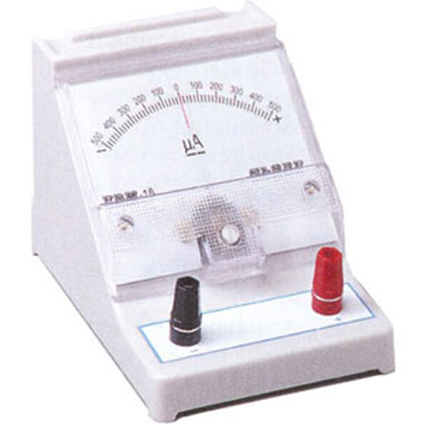
Galvanometar

Slide 12
Merenje otpornosti
Moze se meriti raznim metodama i instrumentima.Izbor zavisi od vrste otpora i njegove velicine.
Otpornost se meri na sledece nacine:
Direktno-instrumentima
Ommetar
Unimer
Megaommetar
Indirektno tj.stujno-naponska metoda
Mernim mostom-Vitstonov,Kelvinov

Slide 13
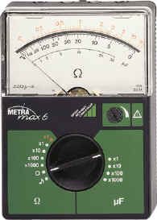
Ommetar-analogni i digitalni

Slide 14
Megaommetar

Slide 15
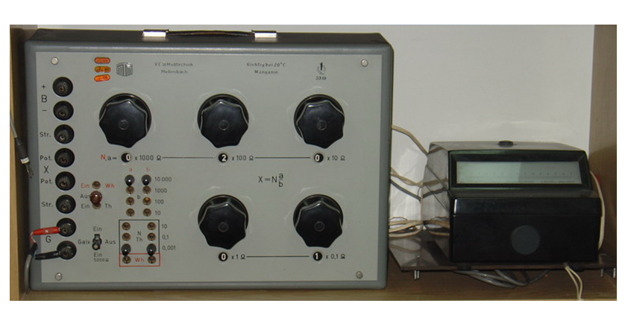
Merni most-za merenje R

Slide 16
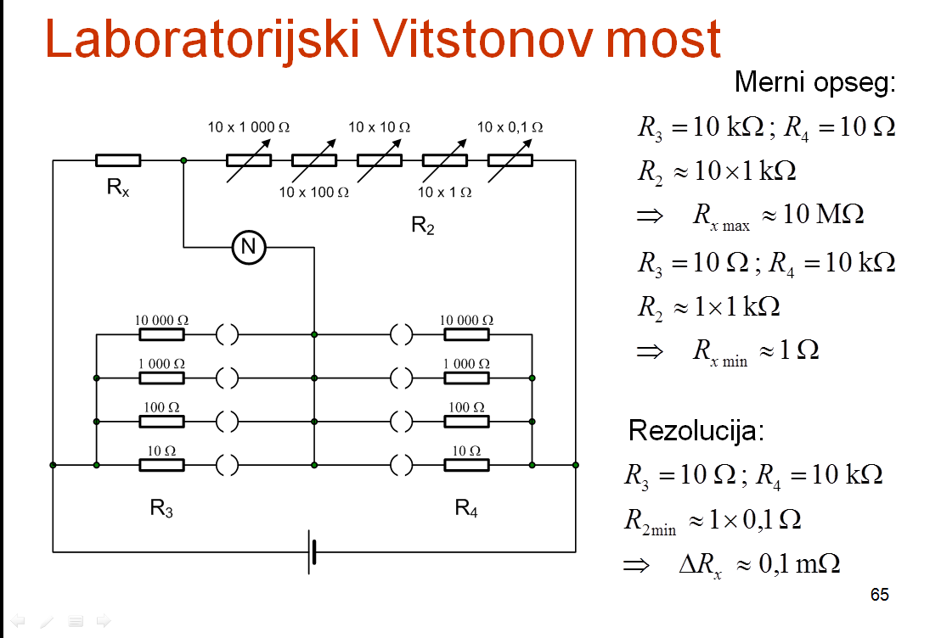

Slide 17
Merni most za merenje R,L i C

Slide 18
Merenje induktivnosti
Induktivnost kalema se moze izmeriti:
pomocu mosta-mosna metoda-Maksvelov most
strujno naponskom metodom
U/I metoda
Zavojnica ima dve vrste otpora-omski i induktivni.
Omski otpor određujemo merenjem jednosmerne struje i napona, a induktivni merenjem naizmenične struje i napona.
Merenje omskog otpora izvršićemo merenjem struje i napona(indirektno) - izračunaćemo omski otpor kao R=UI. Vrednost omskog otpora zavojnice je stalna.
Merenje induktivnog otpora izvršićemo takodje indirektno, merenjem naizmeničnog napona i struje pa prema obrascu Z=U/I izračunaćemo impedansu Z.
Na osnovu vrednosti Z i R izračunaćemo X_{L}=Z-R.
Pošto je X_{L}=ωL induktivnost L će biti L=X_{L}/ω,
pri čemu je f=50Hz const.

Slide 19
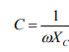
Merenje kapacitivnosti
Mosnom metodom-Vinov most
strujno naponskom metodom
Stujno naponska metoda je kao u slucaju kalema s tim sto je vrednost kapacitivnosti dobijena po obrascu:

Slide 20
Merenje snage
Snaga se moze meriti
Direktno –instrumentima-vatmetar
Indirektno-merenjem napona i struje
U jednosmernom rezimu rada se za merenje snage koristi vatmetar .
Na niskim f se meri aktivna snaga.Za mernje se koriste voltmetar,ampermetar i dinamometar.
Na visokom f se koriste visokofrekventni vatmetri(VF vatmetar)

Slide 21
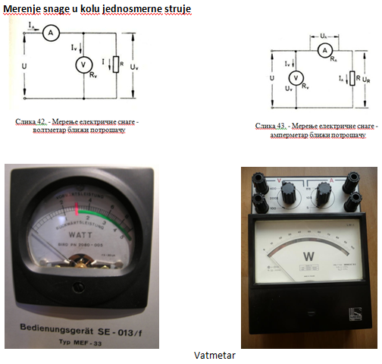

Slide 22
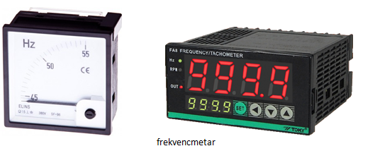
Merenje frekvencije

